Slide 1
Terminzinsen

Slide 2
Problem – worum geht es in diesem Kapitel?
Bisher haben wir uns fast ausschließlich dem Problem der Investitionsbewertung gewidmet.
Die Finanzierung der Investitionsobjekte blieb dabei aber unberücksichtigt.

Slide 3
Terminzinsen
Es gibt grundsätzlich zwei Arten von Zinsen:
Spotzinsen (synonym: Kassazinsen, engl.: spot rate)
Terminzinsen (engl.: forward rate)
Ihnen sind wahrscheinlich bisher nur Spotzinsen bekannt.

Slide 4
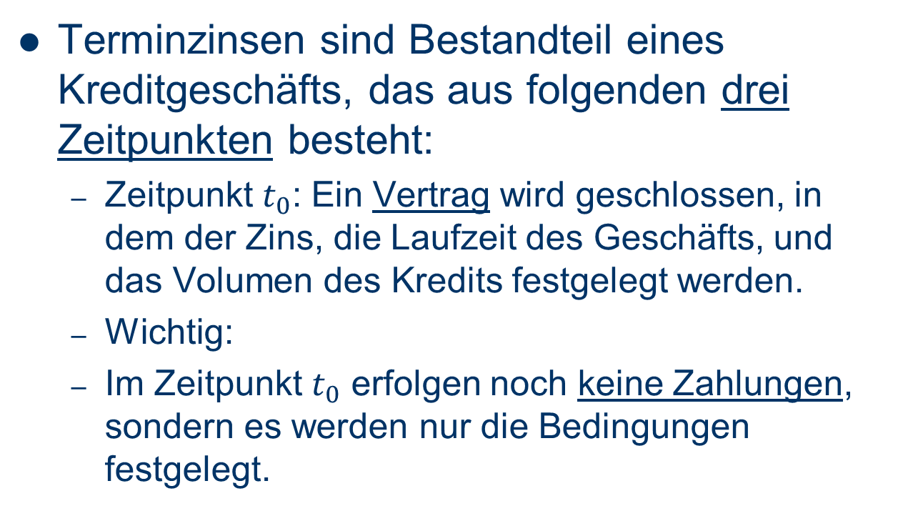
Zeitstruktur Terminzinsen
Terminzinsen sind Bestandteil eines Kreditgeschäfts, das aus folgenden drei Zeitpunkten besteht:
Zeitpunkt $t_{0}$: Ein Vertrag wird geschlossen, in dem der Zins, die Laufzeit des Geschäfts, und das Volumen des Kredits festgelegt werden.
Wichtig:
Im Zeitpunkt $t_{0}$ erfolgen noch keine Zahlungen, sondern es werden nur die Bedingungen festgelegt.

Slide 5
Zeitstruktur Terminzinsen
Terminzinsen sind Bestandteil eines Kreditgeschäfts, das aus folgenden drei Zeitpunkten besteht:
Zeitpunkt $t_{1}$ (später als $t_{0}$): In diesem Zeitpunkt zahlt der Kreditgeber das vereinbarte Kreditvolumen an den Kreditnehmer aus

Slide 6
Zeitstruktur Terminzinsen
Terminzinsen sind Bestandteil eines Kreditgeschäfts, das aus folgenden drei Zeitpunkten besteht:
Zeitpunkt $t_{2}$ (später als $t_{0}$ und $t_{1}$): In diesem Zeitpunkt zahlt der Kreditnehmer Zins und Tilgung zurück, wobei der Zins im Zeitpunkt $t_{0}$ vereinbart wurde.
Zu verzinsen sind $t_{2}$- $t_{1}$ Perioden, da dies der Kapitalbindungsdauer entspricht.

Slide 7
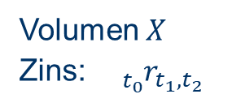
Zeitstruktur Terminzinsen
Sicht Kreditgeber:
Zeit:
$t_{0}$
$t_{1}$
$t_{2}$
Zahlung:
$0$
-X
$$X⋅{\left(1+{}_{t_{0}}^{}{r_{t_{1},t_{2}}}\right)}^{t_{2}−t_{1}}$$
Erläuterung:
Volumen $X$
Zins:${}_{t_{0}}^{}{r_{t_{1},t_{2}}}$

Slide 8
Zusammenhang: Termin- und Spotzinsen
In welchem Zusammenhang stehen Termin- und Spotzinsen zueinander
Kann man sie beispielsweise völlig unabhängig voneinander festlegen?
Antwort:
Das Prinzip der „Arbitragefreiheit“ schafft eine enge Verbindung zwischen beiden Zinsarten
Konkret. Kennt man alle Spotzinsen, so kann man auch die Terminzinsen berechnen.

Slide 9
Arbitragefreiheit
Grundidee:
Es kann auf einem Markt keine stabile Lage sein, wenn man beliebig große Gewinne erzielen könnte, ohne eine Auszahlung zu tätigen.
Stehen Spot- und Terminzinsen nicht im richtigen Verhältnis zueinander, so ist aber genau dies möglich

Slide 10
Arbitragefreiheit
Mögliche Arbitragestrategie:
Lege einen Betrag $V$, zum Beispiel $V=1.000.000\$$ auf zwei Varianten von $t_{0}$ nach $t_{2}$ an bzw. nehme von $t_{0}$ bis $t_{1}$ einen Kredit auf:
Variante 1: Anlage/Kreditaufnahme zum Spotzins von $t_{0}$ nach $t_{2}$
Variante 2: „Flug mit Zwischenstop“
Lege erst $V$ von $t_{0}$ bis $t_{1}$ an (Teilgeschäft 1)
Lege das Ergebnis aus Teilgeschäft 1 per Terminkontrakt von $t_{1}$ bis $t_{2}$ an (Teilgeschäft 2).

Slide 11
Anlage/Kreditaufnahme per Spotzins
Sicht Anleger:
Zeit:
$t_{0}$
$t_{1}$
$t_{2}$
Zahlung:
$$−V$$
$$V⋅{\left(1+r_{t_{0},t_{2}}\right)}^{t_{2}−t_{0}}$$

Slide 12
Anlage/Kreditaufnahme per Spotzins und Terminzins
$t_{0}$
$t_{1}$
$t_{2}$
$$−V$$
Teilgeschäft 1
$$V⋅{\left(1+r_{t_{0},t_{2}}\right)}^{t_{2}−t_{0}}$$
$$−V$$
$$+V⋅{\left(1+r_{t_{0},t_{1}}\right)}^{t_{1}−t_{0}}$$
$$-V⋅{\left(1+r_{t_{0},t_{1}}\right)}^{t_{1}−t_{0}}$$
Teilgeschäft 2
Saldo = 0!
$+V⋅{\left(1+r_{t_{0},t_{1}}\right)}^{t_{1}−t_{0}}⋅{\left(1+{}_{t_{0}}^{}{r_{t_{1},t_{2}}}\right)}^{t_{2}−t_{1}}$

Slide 13
Konsequenz der Arbitragefreiheit
$$V⋅{\left(1+r_{t_{0},t_{2}}\right)}^{t_{2}−t_{0}}=+V⋅{\left(1+r_{t_{0},t_{1}}\right)}^{t_{1}−t_{0}}⋅{\left(1+{}_{t_{0}}^{}{r_{t_{1},t_{2}}}\right)}^{t_{2}−t_{1}}$$
$${\left(1+r_{t_{0},t_{2}}\right)}^{t_{2}−t_{0}}={\left(1+r_{t_{0},t_{1}}\right)}^{t_{1}−t_{0}}⋅{\left(1+{}_{t_{0}}^{}{r_{t_{1},t_{2}}}\right)}^{t_{2}−t_{1}}$$
$${\left(1+{}_{t_{0}}^{}{r_{t_{1},t_{2}}}\right)}^{t_{2}−t_{1}}=\frac{{\left(1+r_{t_{0},t_{2}}\right)}^{t_{2}−t_{0}}}{{\left(1+r_{t_{0},t_{1}}\right)}^{t_{1}−t_{0}}}$$
Terminzins =
aus Spotzinsen
berechenbar!
Spotzinsen = bekannt

